Slide 1
Implementación de la línea de producción de uniformes para trabajo con propiedades antiflama en la empresa “Confecciones JB” del Cantón Mejia
Capitulo I
GENERALIDADES
José Luis Bungacho Vergara
Director: Ing. Fabián Iza, MFE
Julio - 2014
Codirector: Ing. José Morales, MAE

Slide 2
ESTUDIO DE MERCADO
Objetivos del Estudio de Mercados
Cuantificar y analizar la oferta y la demanda del mercado meta que permitirá determinar la demanda insatisfecha.
Determinar el segmento de mercado en el cual se va a incursionar con la producción de ropa de trabajo con propiedades antiflama.
Determinar los costos de operación que se debe considerar en el estudio de mercado como: distribución del producto, estrategias de comercialización.
Planificar la entrega oportuna del producto.

Slide 3
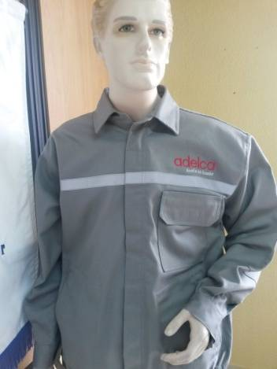
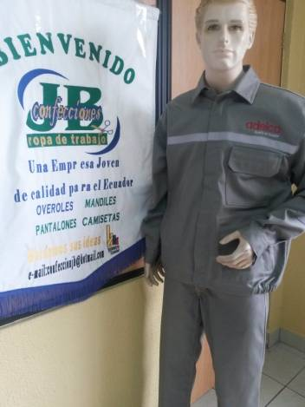
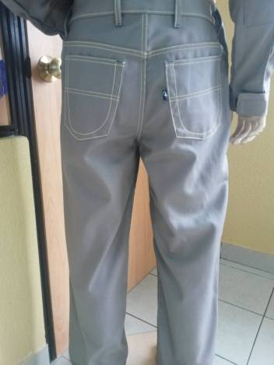
Identificación del Producto
Caracteristicas del Producto
Tela Antiflama Brasil
Labores expuestas a fuego repentino
Modelo: Estandar
Tallas: T36-T48
Colores: Varios
Objetivo:Brindar Seguridad
Chaqueta y Pantalón con propiedades Antiflama

Slide 4
Demanda Insatisfecha
Año | Oferta | Demanda | Demanda Insatisfecha | Captada por la empresa (Unidades)
2014 | 258,720 | 1`124.620 | 865.900,00 | 4.329,50
2015 | 261,820 | 1`148.624 | 886.800,00 | 4.434,00
2016 | 264,97 0 | 1`173.298 | 908.333,00 | 4.541,67
2017 | 268,14 0 | 1`198.666 | 930.522,00 | 4.652,61
2018 | 271,36 0 | 1`224.751 | 953.390,00 | 4.766,95
2019 | 274,62 0 | 1`251.576 | 976.959,00 | 4.884,80
2020 | 277,910 | 1`279.166 | 1.001.254,00 | 5.006,27
Captación del 0,5% de Demanda Insatisfecha
El Estudio de Mercado demuestra que si se va a tener suficientes clientes para la producción del producto

Slide 5
ESTUDIO TÉCNICO
Localización
Matriz de Localización
1 (Malo), 2 (Regular), 3 (Bueno),
4 (Muy Bueno), 5 (Excelente)
Criterios | Peso | CONFECCIONES JB |  | Zona industrial La Remonta |  | Desvío Aloag - Santo Domingo
 |  | Calif. | Ponde. | Calif. | Ponde. | Calif. | Ponde.
Acceso a servicio básicos | 0.1 | 5 | 0.5 | 3 | 0.3 | 4 | 0.4
Costo Arriendo | 0.2 | 5 | 1.0 | 2 | 0.4 | 3 | 0.6
Cercanía a la mano de obra | 0.1 | 4 | 0.4 | 2 | 0.2 | 4 | 0.4
Ubicación a los proveedores | 0.25 | 4 | 1.0 | 3 | 0.8 | 3 | 0.8
Ubicación a los clientes | 0.25 | 3 | 0.8 | 4 | 1.0 | 3 | 0.8
Seguridad | 0.1 | 4 | 0.4 | 3 | 0.3 | 3 | 0.3
TOTAL | 1.0 |  | 4.1 |  | 3.0 |  | 3.2

Slide 6
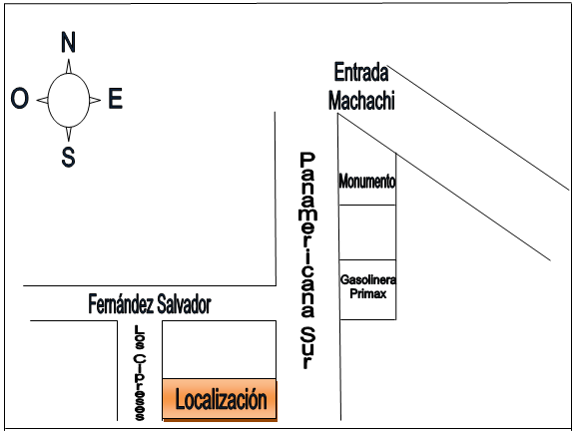
Plano de la Micro Localización

Slide 7
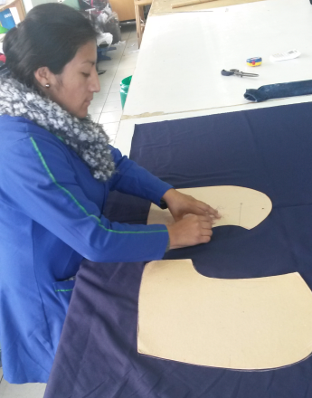
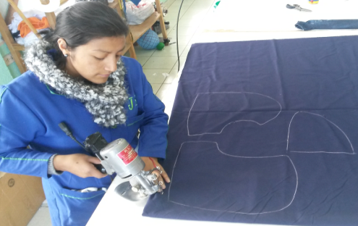
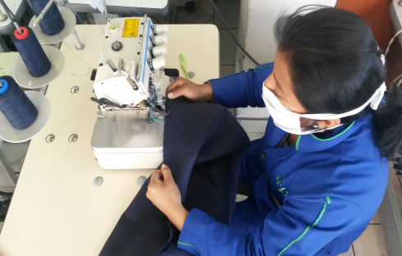
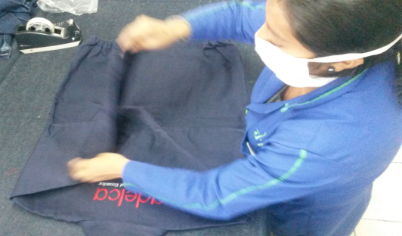
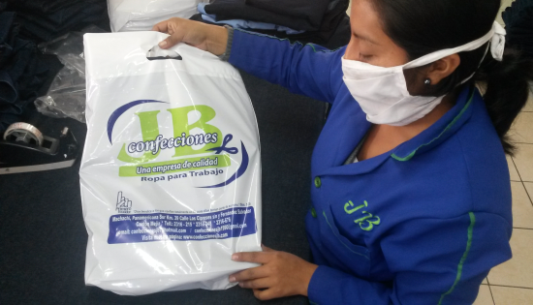
Ingeniería del Proyecto
Proceso de Producción
Diseño
Corte
Confección
Acabado
Acabado Final y Empaque

Slide 8
Capitulo VI
LA EMPRESA Y SU ORGANIZACIÓN
Nombre o Razón Social
“CONFECCIONES JB” es la unión de las iniciales del nombre y apellido del fundador, además la adición de Línea Fire que es el nuevo producto.
Línea
Fire
“Una empresa de calidad para el Ecuador”

Slide 9
Base Filosófica de la Empresa
Visión
CONFECCIONES JB en cinco años será una empresa de producción de ropa de trabajo líder en el mercado de pichincha, de alta rentabilidad, de reconocido prestigio, confianza, credibilidad por la calidad de los productos y servicios que ofrece en la rama textil, así como la seguridad y bienestar que brinda a todos sus miembros.
Misión
CONFECCIONES JB tiene como misión la producción y comercialización de ropa de trabajo de acuerdo a las necesidades y expectativas de sus clientes, mediante productos innovadores y de calidad, siendo un aporte valioso en los procesos de desarrollo del país, mediante la generación de empleo y bienestar, buscando permanentemente el desarrollo integral y equitativo de su recurso humano y unos niveles de rentabilidad y productividad que permitan la redistribución justa a sus colaboradores y la sociedad en general.

Slide 10
Objetivos
Implementar para el 2014 un sistema de gestión organizacional efectivo en CONFECCIONES JB, que permita un manejo técnico en el 100% de la planta industrial.
Incrementar a partir del 2015 las ventas de CONFECCIONES JB en un 20% anual.
Implementar en el 2016 con productos nuevos, creativos e innovadores el mercado industrial nacional.

Slide 11
Organigrama Funcional
GERENTE
Planificar, Dirigir y Controlar actividades de la empresa.
Analizar y evaluar permanentemente factores externos que
afecten la empresa: económicos, sociales, tecnología.
SECRETARIA
Realizar comunicaciones Internas y externas a la empresa
Llevar la agenda
DEPARTAMENTO
DE
PRODUCCIÓN
Organizar y Planificar producción
Responsables de la confección de la prendas con calidad
DEPARTAMENTO
FINANCIERO
Preparar presupuesto
Realizar informes financieros
Llevar la contabilidad de la empresa
DEPARTAMENTO
DE
COMERCIALIZACIÓN
Incrementar la imagen corporativa de la empresa
Realizar campañas publicitarias eficientes

Slide 12
ESTUDIO FINANCIERO
Presupuesto de Inversiones
Ciclo de Caja
(+)Días de cuentas por cobrar | 60
(+)Días de inventario | 40
(-)Días de cuentas por pagar | 65
TOTAL | 35
INVERSIONES
Año de inversión: | cero
1. MAQUINARIA Y EQUIPO :
 | 23.808,75
2. CONSTRUCCIONES E INSTALACIONES :
 | 136.500,00
3. MUEBLES,ENSERES Y OTRAS INVERSIONES :
 | 2.770,00
4. DIFERIDAS Y OTRAS AMORTIZABLES:
 | 1.650,00
Suma: | 164.728,75
5. CAPITAL DE TRABAJO INICIAL: | 21.989,95
TOTAL INVERSION | 186.718,70
CICLO DE CAJA: | 35 | DIAS
Concepto/AÑO | TOTAL ANUAL | KT INICIAL AÑO CERO
Mano de Obra directa MOD | 44.064,00 | 4.225,32
Materiales Directors M.P. | 181.383,70 | 17.392,96
Suministros y Servicios | 3.876,10 | 371,68
Suma | 229.323,80 | 21.989,95
 | K.T. CICLO DE CAJA = | 21.989,95

Slide 13
Presupuesto de Ingresos
Año | No. Chaquetas y Pantalones Anual | Valor Unitario (dólares) | Ingreso Anual (dólares)
1 | 4.330 | 80,00 | 342.936
2 | 5.196 | 80,00 | 411.523
3 | 6.235 | 80,00 | 493.812
4 | 7.482 | 80,00 | 592.574
5 | 8.978 | 80,00 | 711.058
6 | 10.324 | 80,00 | 817.661
7 | 10.324 | 80,00 | 817.661
8 | 10.324 | 80,00 | 817.661
9 | 10.324 | 80,00 | 817.661
10 | 10.324 | 80,00 | 817.661

Slide 14
Presupuesto de Egresos

Slide 15
Estructura de Financiamiento
Concepto | VALOR TOTAL | Recursos Propios | Aportes externos
 |  | 60% | 40%
INVERSION TOTAL INICIAL : | 164.728,75 | 98.837,25 | 65.891,50
Capital de trabajo | 21.989,95 | 13.193,97 | 8.795,98
Total de la inversion inicial | 186.718,70 | 112.031,22 | 74.687,48
MEDIANO PLAZO
CAPITAL | 74.687,48
INTERES | 11,83%
PLAZO | 10,00
GRACIA | 0,00
CUOTA: | 13.126,65
año | Principal | intereses | cuota mediano plazo
1 | 4.291,12 | 8.835,53 | 13.126,65
2 | 4.798,76 | 8.327,89 | 13.126,65
3 | 5.366,45 | 7.760,20 | 13.126,65
4 | 6.001,30 | 7.125,35 | 13.126,65
5 | 6.711,26 | 6.415,39 | 13.126,65
6 | 7.505,20 | 5.621,45 | 13.126,65
7 | 8.393,06 | 4.733,58 | 13.126,65
8 | 9.385,96 | 3.740,68 | 13.126,65
9 | 10.496,32 | 2.630,33 | 13.126,65
10 | 11.738,04 | 1.388,61 | 13.126,65

Slide 16
Balance de Resultados del Inversionista

Slide 17
Flujo de Caja del Inversionista

Slide 18
Evaluación Financiera
Tasa Mínima Aceptable de Rendimiento (TMAR)
TMAR PARA EL PROYECTO: financiamiento con recursos propios
Tasa pasiva a largo plazo, Bonos | 5,14%
Tasa Pasiva C/P, inflación, riesgo país | 10,92%
Tasa de riesgo del proyecto (máximo 6%) | 6,00%
Tasa ajustada por el riesgo | 22,06%
Tasa Pasiva C/P | 3,10%
Inflación | 3,67%
Riesgo Pais | 4,15%
 | 10,92%
TMAR PARA EL INVERSIONISTA: con crédito
FINANCIAMIENTO : | % APORTACION | TMAR | PONDERACION
CAPITAL PROPIO | 60,00% | 22,06% | 13,24%
CREDITO | 40,00% | 11,83% | 4,73%
TMAR GLOBAL*/ |  |  | 17,97%

Slide 19
Valor Actual Neto (VAN)
VAN del Proyecto
VAN del Inversionista
Año | Flujo de Caja Futuros | Flujo de Caja Actualizados
 |  | TMAR = 22,06%
0 | (186.718,70) | (186.718,70)
1 | 22.993,13 | 18.837,56
2 | 37.846,51 | 25.402,66
3 | 63.577,06 | 34.960,72
4 | 64.733,58 | 29.163,26
5 | 83.764,10 | 30.916,56
6 | 120.443,47 | 36.420,26
7 | 126.340,30 | 31.298,85
8 | 124.626,65 | 25.294,38
9 | 88.441,13 | 14.705,98
10 | 254.364,96 | 34.651,63
 | VAN | $94.933,15
Año | Flujo de Caja Futuros | Flujo de Caja Actualizados
 |  | TMAR = 17,97%
0 | (112.031,22) | (112.031,22)
1 | 12.844,05 | 10.887,56
2 | 27.526,36 | 19.779,06
3 | 53.065,60 | 32.322,01
4 | 54.008,17 | 27.885,16
5 | 72.799,44 | 31.861,79
6 | 109.211,25 | 40.517,06
7 | 114.808,87 | 36.105,58
8 | 112.760,61 | 30.059,71
9 | 76.200,90 | 17.219,32
10 | 241.706,28 | 46.299,06
 | VAN | $180.905,08
VAN > = 0

Slide 20
Tasa Interna de Retorno (TIR%)
TIR del Proyecto
TIR del Inversionista
TASA | VAN | TIR%
1,97% | 675.572,8
21,97% | 96.106,7
26,97% | 40.844,0
31,97% | - | 31,97%
36,97% | -30.816,70
41,97% | -54.512,30
61,97% | -109.309,20
TASA | VAN | TIR%
10,82% | 321.531,38
20,82% | 142.018,40
30,82% | 50.710,64
40,82% | - | 40,82%
50,82% | -30.363,06
60,82% | -49.694,04
TIR% > =TMAR%

Slide 21
Periodo de Recuperación de la Inversión
Año | Flujo de Caja Futuros | Flujo de Caja Actualizados | Flujo de Caja Actualizados Acumulados | Repago
 |  | TMAR = 22,06%
0 | (186.718,70) | (186.718,70)
1 | 22.993,13 | 18.837,56 | 18.837,56
2 | 37.846,51 | 25.402,66 | 25.402,66
3 | 63.577,06 | 34.960,72 | 60.363,38
4 | 64.733,58 | 29.163,26 | 89.526,64
5 | 83.764,10 | 30.916,56 | 120.443,20
6 | 120.443,47 | 36.420,26 | 156.863,46 | 6,16 años
7 | 126.340,30 | 31.298,85 | 188.162,31
8 | 124.626,65 | 25.294,38 | 213.456,69
9 | 88.441,13 | 14.705,98 | 228.162,67
10 | 254.364,96 | 34.651,63 | 262.814,29
Periodo de Recuperación del Proyecto
6 años 2 meses y 27 días
Periodo de Recuperación del Inversionista
Año | Flujo de Caja Futuros | Flujo de Caja Actualizados | Flujo de Caja Actualizados Acumulados | Repago
 |  | TMAR = 17,97%
0 | (112.031,22) | (112.031,22)
1 | 12.844,05 | 10.887,56 | 10.887,56
2 | 27.526,36 | 19.779,06 | 30.666,62
3 | 53.065,60 | 32.322,01 | 83.732,22 | 3,21 años
4 | 54.008,17 | 27.885,16 | 137.740,39
5 | 72.799,44 | 31.861,79 | 210.539,83
6 | 109.211,25 | 40.517,06 | 319.751,09
7 | 114.808,87 | 36.105,58 | 434.559,95
8 | 112.760,61 | 30.059,71 | 547.320,56
9 | 76.200,90 | 17.219,32 | 623.521,47
10 | 241.706,28 | 46.299,06 | 865.227,74
3 años 3 meses y 14 días

Slide 22
Relación Beneficio/Costo
Relación Beneficio/Costo del Proyecto
Relación Beneficio/Costo del Inversionista
Es de 1,51 esto quiere decir que por cada dólar que se está invirtiendo, recupero el dólar y adicionalmente se tendrá una ganancia de $0,51
Es de 1,57 esto quiere decir que por cada dólar que se está invirtiendo, recupero el dólar y adicionalmente se tendrá una ganancia de $0,57
R B/C > 1

Slide 23
Análisis de Sensibilidad
CONCEPTOS: | Variación % | TIR % | VAN | EVALUACION
Aumento de costos totales | 5% | 0,00% | -11.393,2 | Sensible
Disminución de ingresos | 5% | 0,00% | -16.139,8 | Sensible
Aumento a la M.O.D. | 5% | 30,11% | 76.377,9 | No sensible
Aumento al personal | 5% | 30,96% | 85.418,3 | No sensible
Aumento de materia prima | 5% | 25,95% | 36.191,0 | No sensible
Aumento en Suministros, Servicios | 3% | 31,92% | 94.477,8 | No sensible
Proyecto sin financiamiento(base) | 0% | 31,97% | 94.933,2 | RENTABLE
TMAR: |  | 22,06%

Slide 24
Capitulo VI
CONCLUSIONES
Mediante la implementación del sistema nacional de gestión de la prevención (SGP), las mismas que obligan a implementar medidas de seguridad y salud ocupacional en las industrias.
Podemos indicar que el 100% de las empresas encuestadas potencialmente comprarán nuestro producto y así se determinará un gran éxito en la implementación del nuevo proyecto.
Confecciones JB es una empresa con 20 años de presencia en el mercado de confección de ropa de trabajo, y un mercado potencial que puede determinar un crecimiento sostenido en el mediano y largo plazo.
El estudio financiero nos indica que el proyecto es viable, en base a las técnicas de evaluación establecidas, lo que nos ofrece un panorama alentador para implementar el presente proyecto de inversión de la ropa antiflama, en la empresa Confecciones JB.

Slide 25
RECOMENDACIONES
Incursionar en el potencial mercado de la ropa de trabajo, aprovechando la oportunidad que ofrecen las nuevas normativas y políticas de seguridad, a las cuales toda compañía debe adaptarse.
Buscar un acercamiento directo con la mayor cantidad de empresas del sector industrial que deban regirse al Sistema Nacional de Gestión de Prevención, con el fin de abastecer la necesidad de ropa de trabajo de seguridad, principalmente antiflama.
Potenciar el posicionamiento que posee Confecciones JB, dentro del sector industrial y comercial, buscando una cobertura provincial a través de la implementación de la página web, publicación de publicidad en redes sociales y tienda virtual.
Implementar el presente proyecto, tomando en consideración las inversiones establecidas, lo cual redundaría en beneficio económico para la empresa.
Mantener en el tiempo un seguimiento presupuestario, con el objeto de lograr los objetivos financieros planteados, así como operativo para cumplir con las órdenes de producción solicitadas buscando la satisfacción de nuestros clientes y la seguridad de sus empleados.

Slide 26
Gracias por su atención

